Slide 1
Опыт организации деятельности
Совета молодых ученых «Госуниверситет-УНПК»
Председатель Совета молодых ученых Маслова И.А.

Slide 2
Структура СМУ Госуниверситет-УНПК
Председатель Совета
Общее собрание Совета молодых ученых Госуниверситет-УНПК
Правление
Заместитель Председателя Совета
Ответственные за направления работы Совета
Ученый секретарь Совета
О работе Совета молодых ученых «Госуниверситет-УНПК»
Представители кафедр, курирующие научно-исследовательскую деятельность молодых ученых и информирующие их о мероприятиях Совета
Актив
Члены Совета
Молодые ученые Госуниверситет-УНПК, вступившие в состав Совета

Slide 3
Основные направления деятельности Совета
1. Проведение ежегодной научной конференции молодых ученых
2. Проведение тематических семинаров, круглых столов по вопросам, связанным с деятельностью молодых ученых
3. Информационная деятельность
4. Повышение личного рейтинга членов Совета
О работе Совета молодых ученых «Госуниверситет-УНПК»
5. Взаимодействие с общественными организациями и гос. структурами
6. Редакционно-издательская деятельность
7. Конкурсная деятельность
8. Развитие международного сотрудничества
9. Вовлечение студентов в общественную и научную жизнь
10. Организация общественных мероприятий Совета в регионе с целью поддержания положительного имиджа Университета

Slide 4
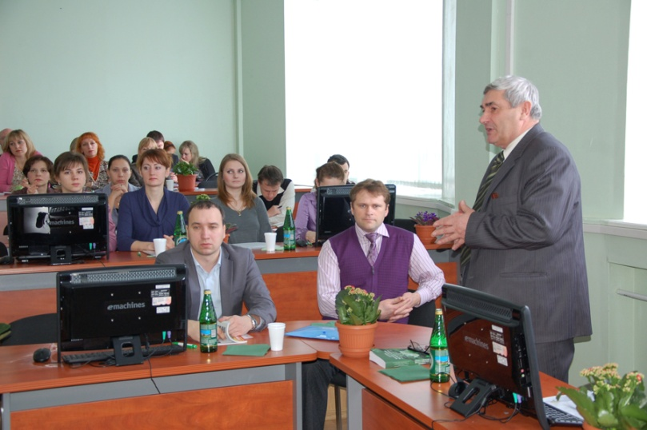
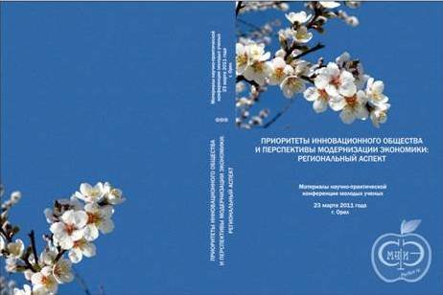
1. Проведение ежегодной научной конференции молодых ученых
О работе Совета молодых ученых «Госуниверситет-УНПК»
Приоритеты инновационного общества и перспективы модернизации экономики: региональный аспект
23 марта 2011 года

Slide 5
1. Проведение ежегодной научной конференции молодых ученых
Экономическая глобализация и тенденции инновационного развития национальной экономики
1 марта 2012 года
О работе Совета молодых ученых «Госуниверситет-УНПК»
Тенденции и перспективы социально-экономического развития мирового сообщества
27-28 февраля 2013 года

Slide 6
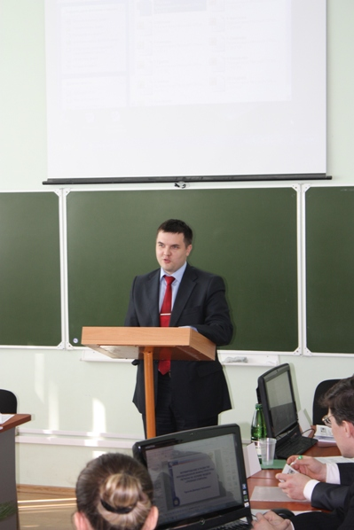
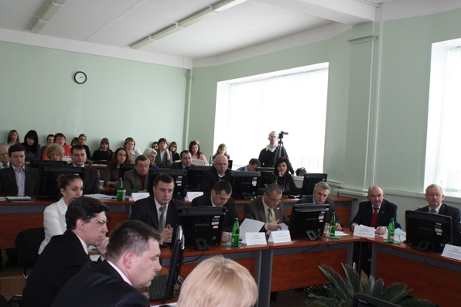
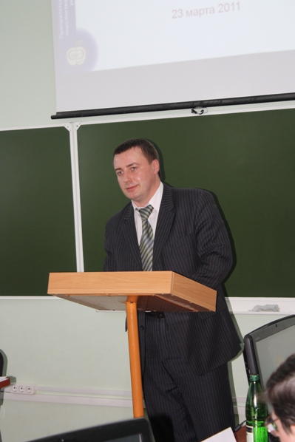
2. Проведение тематических семинаров, круглых столов по вопросам, связанным с деятельностью молодых ученых
Научно-практическая конференция
23 марта 2011 года
«Приоритеты инновационного общества и перспективы модернизации экономики: региональный аспект»
О работе Совета молодых ученых «Госуниверситет-УНПК»

Slide 7
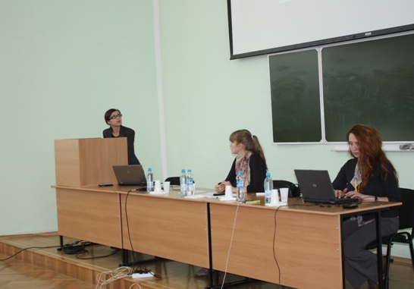
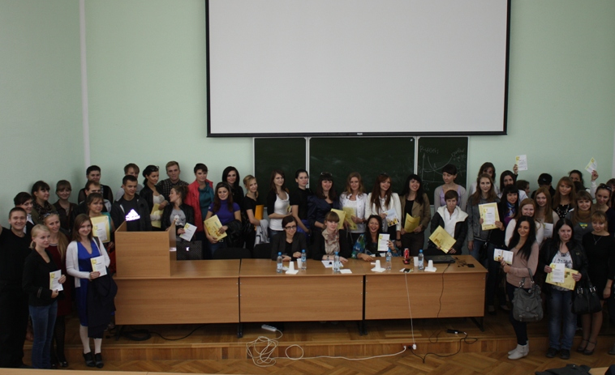
2. Проведение тематических семинаров, круглых столов по вопросам, связанным с деятельностью молодых ученых
Совместный семинар ОАО "ВымпелКом" и Совета молодых ученых
27 сентября 2012 года был проведен Совместный семинар ОАО "ВымпелКом" и Совета молодых ученых ФЭИ, посвященный современным пиар-технологиям.
Перед аудиторией студентов и членов Совета молодых ученых выступили:
1. Гусева Наталья – старший менеджер по связям с общественностью Центрального региона ОАО «ВымпелКом». Ею был проведен мастер-класса по теме: «Инфо-поводы: как создать и как использовать».
2. Симбирцева Ирина – менеджер по медиа-планированию Центрального региона ОАО «ВымпелКом». Ею был проведен мастер-класса по теме: «Бриф и брифинг».
О работе Совета молодых ученых «Госуниверситет-УНПК»

Slide 8
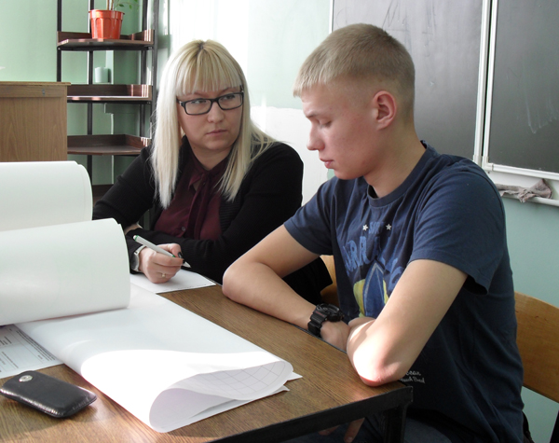
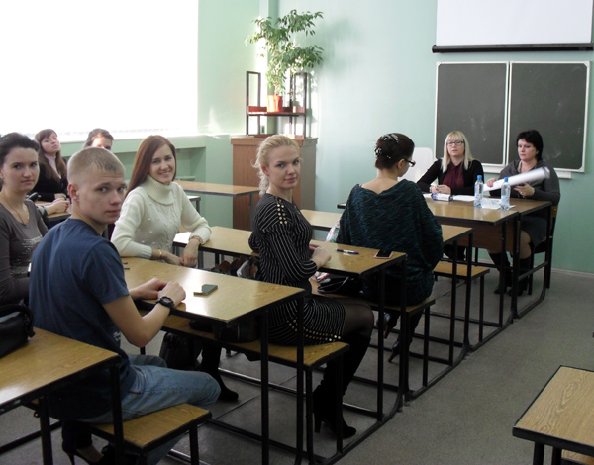
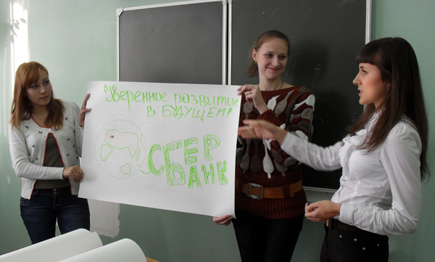
2. Проведение тематических семинаров, круглых столов по вопросам, связанным с деятельностью молодых ученых
Орловское отделение Сбербанка №8595
Практический интерактивный семинар
Психолог отдела по работе с персоналом Федоровцева О.С.
Начальник сектора оценки обучения и карьерного развития отдела по работе с персоналом, к.э.н. Журавлева И.О.
О работе Совета молодых ученых «Госуниверситет-УНПК»

Slide 9
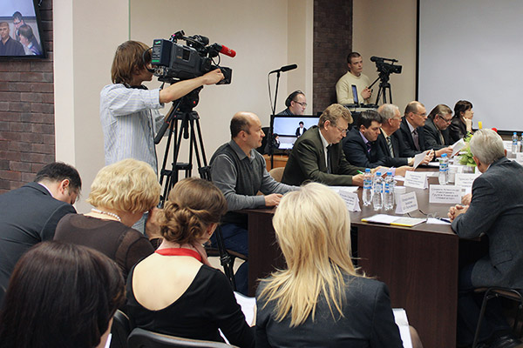
2. Проведение тематических семинаров, круглых столов по вопросам, связанным с деятельностью молодых ученых
23 апреля 2013 года Расширенное заседание Ученого совета Госуниверситет-УНПК «Пути совершенствования системы профессиональной подготовки молодых специалистов».
«…Очевидна глобальная проблема – выпускники, не проходящие в процессе обучения полноценной, реальной стажировки на предприятии, фактически оказываются неспособны приступить к работе по окончанию вуза. Им не хватает не столько знаний, сколько именно навыков работы по профилю…»
О работе Совета молодых ученых «Госуниверситет-УНПК»
http://inventos.ru/2013/04/26/v-inventos-sostoyalos-rasshirennoe-zasedanie-uchenogo-soveta-gu-unpk/#more-3373
Сотрудничество по стажировкам

Slide 10
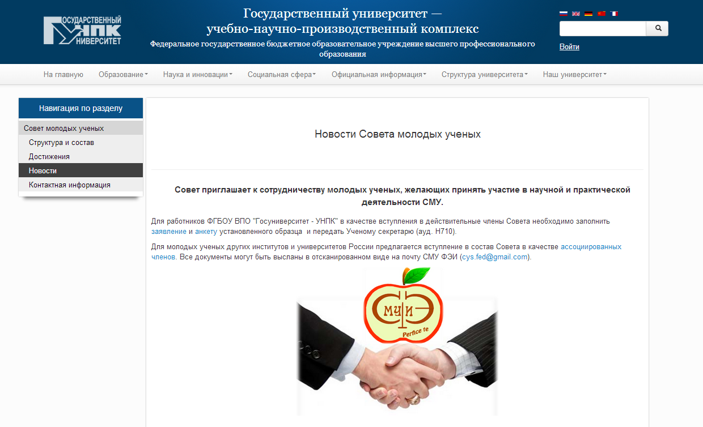
3. Информационная деятельность
Информационная поддержка страницы СМУ на сайте Госуниверситета-УНПК
О работе Совета молодых ученых «Госуниверситет-УНПК»

Slide 11
4. Повышение личного рейтинга членов Совета
Рейтинг молодых докторов наук ФЭИ за 2011 год
О работе Совета молодых ученых «Госуниверситет-УНПК»
Рейтинг молодых докторов наук ФЭИ за 2012 год

Slide 12
5. Взаимодействие с общественными организациями и гос. структурами
Администрация г.Орла
Общественный совет по развитию малого и среднего предпринимательства при мэре гор. Орла
Совет молодых ученых и специалистов Орловской обл.
О работе Совета молодых ученых ФЭИ «Госуниверситет-УНПК»
Региональное отделение общественной организации ВЭО России
Молодежный бизнес-клуб

Slide 13
6. Редакционно-издательская деятельность
Публикации молодых ученых Совета молодых ученых
О работе Совета молодых ученых «Госуниверситет-УНПК»

Slide 14
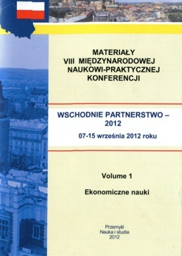
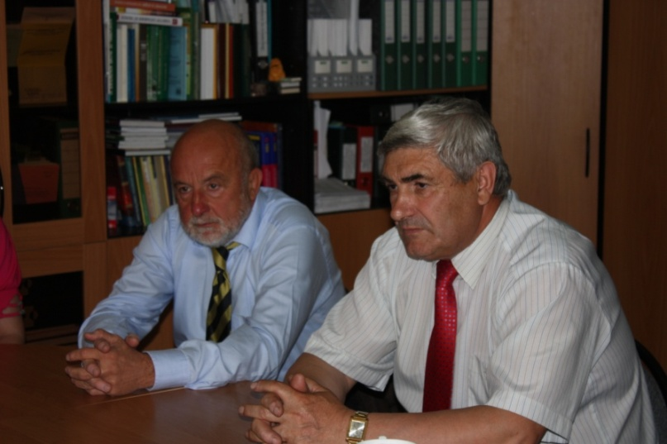
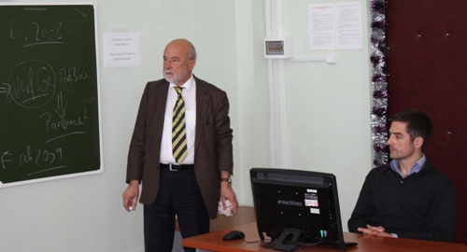
8. Развитие международного сотрудничества
Организация курсов изучения английского языка для членов СМУ:
Начальный уровень;
Продвинутый уровень.
Участие в зарубежных конференциях с публикацией в зарубежных периодических изданиях: Болгария, Чехия
О работе Совета молодых ученых «Госуниверситет-УНПК»
Развитие контактов с зарубежными университетами

Slide 15
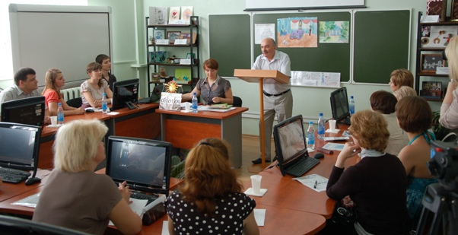
7. Конкурсная деятельность
I ежегодный Молодежный интеллектуальный конкурс "Орел - из глубины веков"
Игра-путешествие: "И.С.Тургенев, Н.С.Лесков, Л.Н. Андреев – писатели-орловцы"
17 мая – 8 июня 2011
О работе Совета молодых ученых «Госуниверситет-УНПК»
Конкурс работ
Фотоконкурс

Slide 16
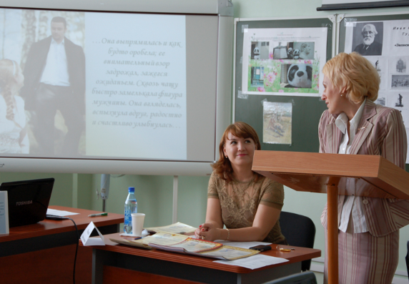
7. Конкурсная деятельность
II ежегодный Молодежный интеллектуальный конкурс
"Орел - из глубины веков"
Игра-путешествие: " И.С. Тургенев, И.А. Бунин, Л.Н. Андреев– писатели-орловцы"
9-27 апреля 2012
16 мая 2012 года прошло торжественное закрытие второго интеллектуального конкурса "Орел - из глубины веков".
С приветственным словом выступила директор ОГУК «Орловский объединенный государственный литературный музей И.С. Тургенева» В.В. Ефремова.
О работе Совета молодых ученых «Госуниверситет-УНПК»

Slide 17
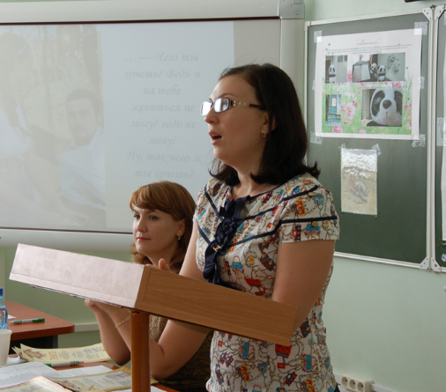
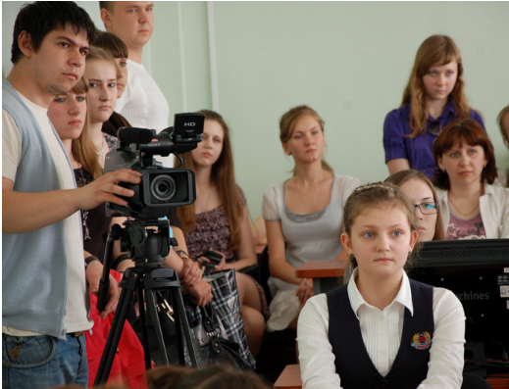
7. Конкурсная деятельность
Проект был поддержан Управлением по делам молодежи и взаимодействию с общественными организациями администрации г. Орла. На торжественном закрытии присутствовала заместитель О.С. Варакиной - Т.Ю. Свиридова.
О работе Совета молодых ученых «Госуниверситет-УНПК»
В 2012 году в конкурсе помимо студентов приняли участие школьники и учащиеся колледжей. Для них были предусмотрены отдельные номинации и призы

Slide 18
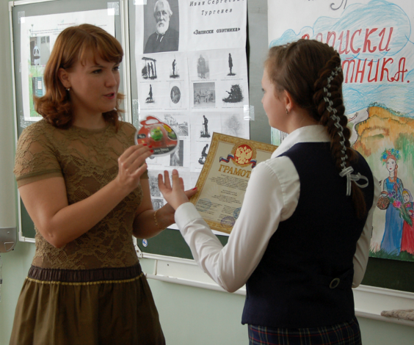
7. Конкурсная деятельность
По итогам конкурса наиболее активные участники были награждены грамотами лауреатов, а победители также удостоены ценных призов.
Победители конкурса среди студентов:
1 место:
Хубулова Тамара, Госуниверситет – УНПК, гр. 31-Э(б);
Лыкова Алина, Госуниверситет – УНПК, гр. 31-ЛГ;
Потлова Татьяна, Госуниверситет – УНПК, гр. 21-ПО.
2 место:
Королева Анастасия, Госуниверситет – УНПК, гр. 31-МЭ.
3 место:
Бабкина Екатерина, Госуниверситет – УНПК, гр. 51-Б.
Конкурс видеороликов:
Группа 21-Б, Госуниверситет – УНПК (Больших Т., Поздняк Е., Чухонцев К.).
Победители конкурса среди учеников:
1 место:
Шумакова Алина, Орловское художественное училище;
Медведева Дарья, средняя школа №10, класс 8а.
2 место:
Васильева Дарья, лицей №22, класс 6а.
3 место:
Пахомова Анастасия, школа №37, класс 7а.
Фотоконкурс:
Ставцев Владимир, школа №10, класс 8а.
О работе Совета молодых ученых «Госуниверситет-УНПК»

Slide 19
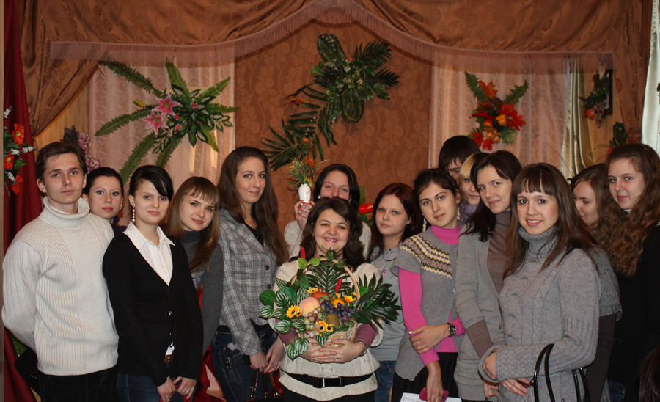
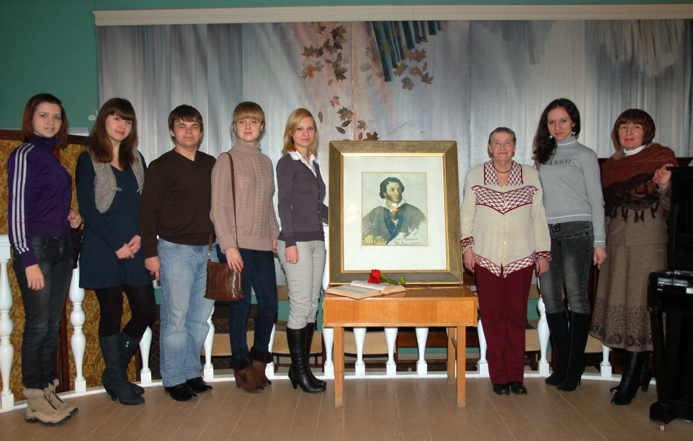
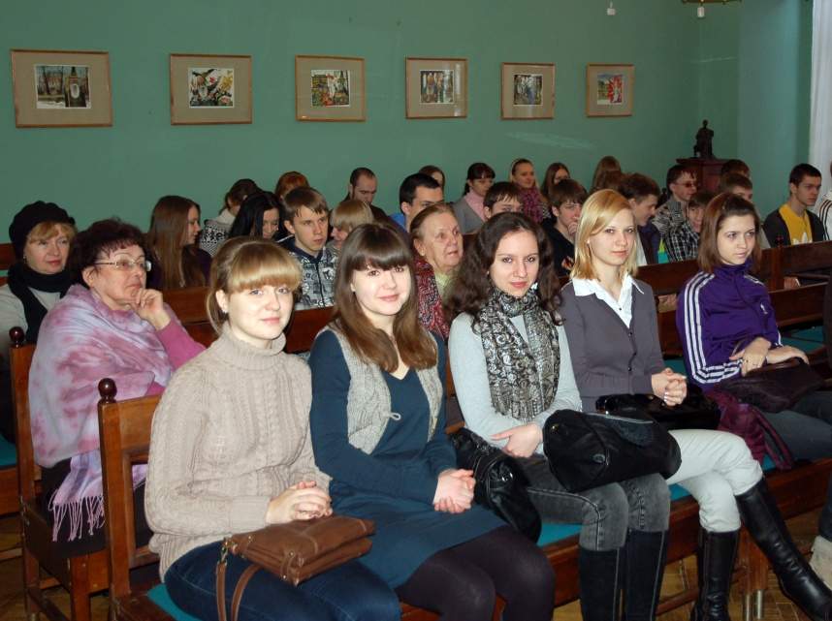
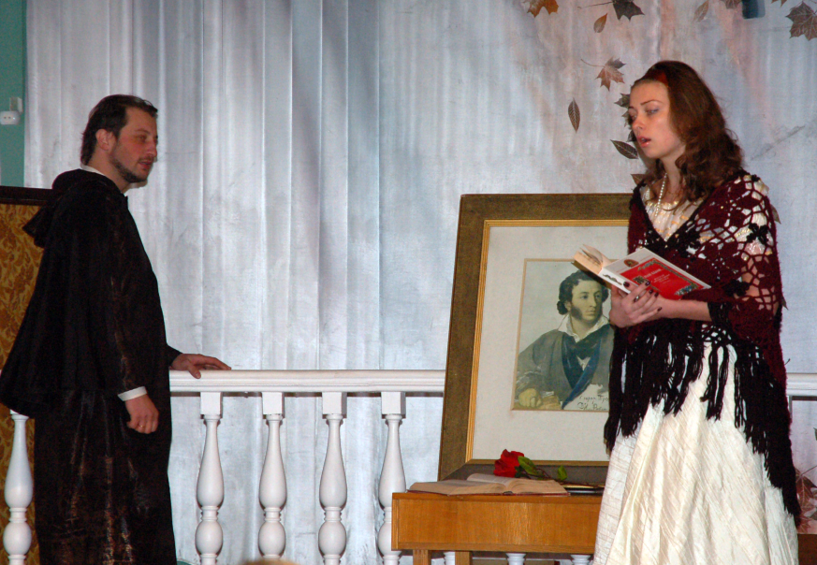
9. Вовлечение студентов в общественную и научную жизнь
Посещение музея им Лескова
Посещение музея им Тургенева
О работе Совета молодых ученых «Госуниверситет-УНПК»

Slide 20
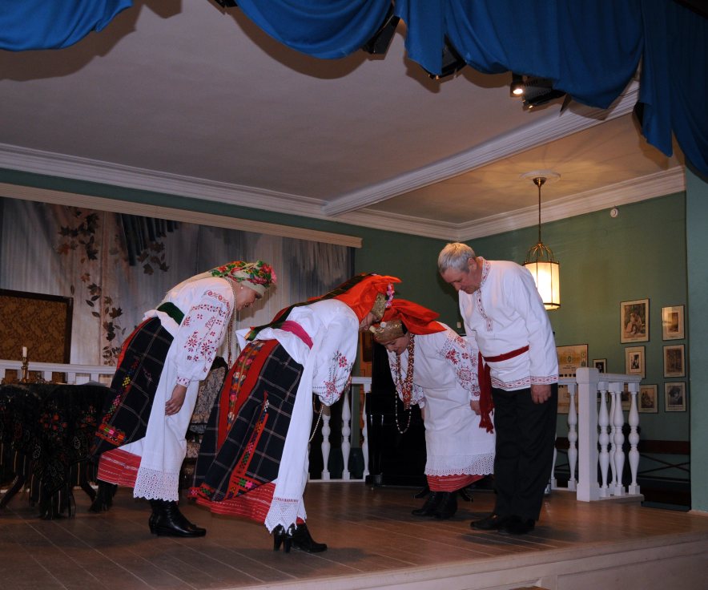
9. Вовлечение студентов в общественную и научную жизнь
Чтение рассказа И.С. Тургенева «Льгов»
О работе Совета молодых ученых «Госуниверситет-УНПК»

Slide 21
10. Организация общественных мероприятий Совета в регионе с целью формирования положительного имиджа Университета
Участие в заседаниях Общественного совета по развитию малого и среднего предпринимательства при мэре гор. Орла
Участие в слушаниях Концепции социально-экономического развития города Орла на 2011-2025 годы
Участие в слушаниях Бюджета г.Орла и Орловской области
О работе Совета молодых ученых «Госуниверситет-УНПК»
Развитие системы студенческих стажировок в городе Орле при поддержке Администрации города, представителей бизнеса и общественных организаций
http://www.infoorel.ru/news/news.php?news_id=20828
http://gorodorel.info/2011/12/19/v-orle-startovala-programma-studencheskix-stazhirovok-student-stazher-specialist/
http://орел-регион.рф/1871-v-orle-sozdadut-sistemu-studencheskih-stazhirovok.html
Освещение проекта в СМИ

Slide 22
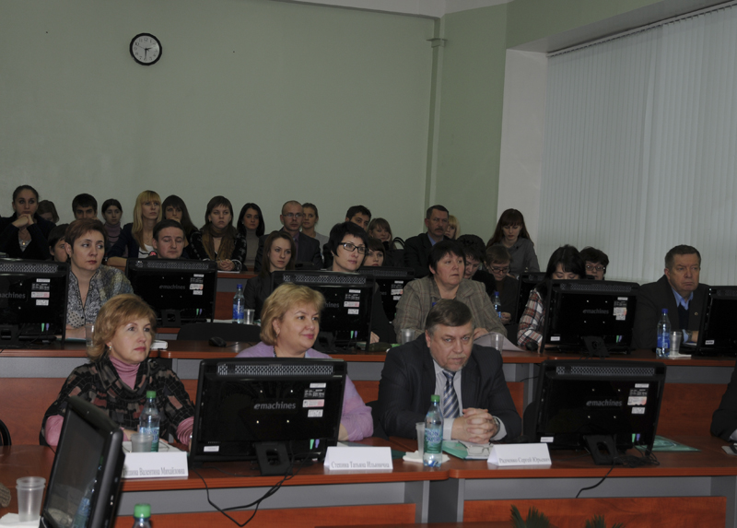
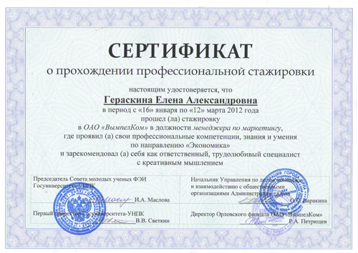
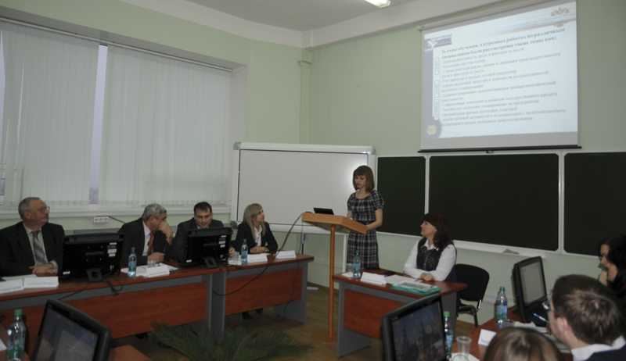
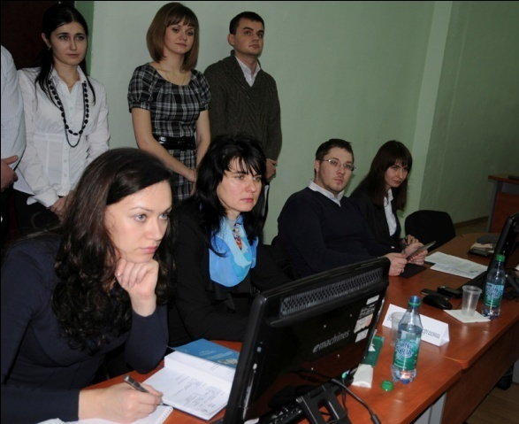
Развитие системы студенческих стажировок в городе Орле при поддержке Администрации города, представителей бизнеса и общественных организаций
О работе Совета молодых ученых «Госуниверситет-УНПК»

Slide 23
Цель проекта
развитие в регионе инновационных форм и методов формирования практико-ориентированной образовательной среды на основе взаимодействия государственной, образовательной и предпринимательской инфраструктуры
О работе Совета молодых ученых «Госуниверситет-УНПК»
Задачи проекта
Институонализация студенческих стажировок в городе и регионе
Углубление профессиональных компетенций студентов – участников проекта
Развитие системы сертификации студенческих стажировок
Формирование единой информационной среды

Slide 24
Механизм реализации проекта студенческих стажировок «Студент-стажер специалист»
Резюме потенциальных студентов-стажеров размещаются на инфор-мационном сайте проекта не позднее чем за месяц до начала стажировки
Параллельно собирается информация о потребности потенциальных баз стажировок в стажерах конкретных направлений
О работе Совета молодых ученых «Госуниверситет-УНПК»
2. Потенциальные базы стажировок, включенные в реестр информационной рассылки будут получать уведомление о размещении резюме и конкретных датах стажировок
3. По предварительной договоренности Университет и база стажировки обмениваются официальными письмами о направлении студента на стажировку и о согласии его принять на определенный срок с назначением кураторов с двух сторон

Slide 25
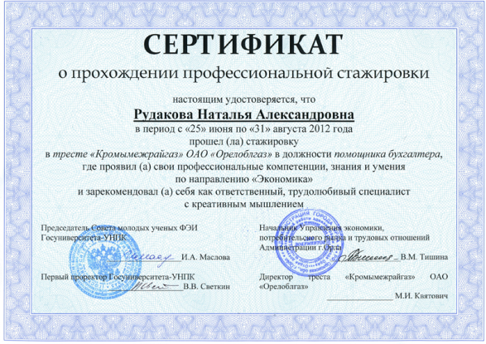
4. Студент-стажер под руководством кураторов со стороны Университета и базы стажировки проходит практику в соответствии с:
Учебным планом специальности или направления
Положением о проекте студенческих стажировок
5. Рабочими документами студента-стажера являются: утвержденный план-график, соответствующий трудовому распорядку базы стажировки
(по преддипломной практике – половина рабочего дня, по остальным видам практик – полный рабочий день) и дневник прохождения практики
(с указанием выполняемых профессиональных функций за каждый день стажировки).
Возможно прохождение стажировки вне Учебного плана по договоренности с базой стажировки
О работе Совета молодых ученых «Госуниверситет-УНПК»
6. Подведение итогов стажировки, выдача сертификата в случае выполнения критериев, указанных в Положении

Slide 26
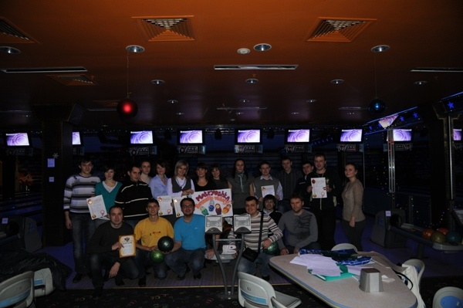
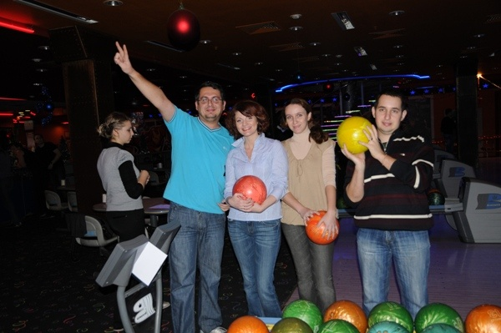
Результаты турнира:
Формирование корпоративного духа в среде СМУ
Результаты турнира:
Номинация | Команда, ФИО
I место | команда кафедры БУиН (мужская)
II место | команда кафедры ЭТиУП
III место | сбоная команда кафедр ГУиФ, ФДОКиБ, ЭиМ
Лучшая мужская серия | Маслов Б.Г., кафедра БУиН Греков И.Е., кафедра ФДОКиБ
Лучшая женская серия | Семенова Е.М., кафедра ЭТиУП
Красота - страшная сила | команда кафедры БУиН (женская)
Не везет в игре - повезет в любви | команда кафедры ПиМ
О работе Совета молодых ученых «Госуниверситет-УНПК»

Slide 27
Результаты турнира:
Стратегические направления деятельности Совета молодых ученых Госуниверситет-УНПК
Междисциплинарные разработки (в том числе междисциплинарные научно-исследовательские студенческие стажировки)
Публикации на иностранном языке в ведущих изданиях
Развитие международного сотрудничества
О работе Совета молодых ученых «Госуниверситет-УНПК»
Расширение и поддержание контактов с российскими общественными организациями молодых ученых
Информационное обеспечение формирования творческих научно-исследовательских команд и кадрового резерва Университета
Организационная и информационная поддержка повышения привлекательности работы в Университете для молодых ученых, в том числе в социально-бытовой сфере

